Slide 1
Fietscongres 22 juni 2023

Slide 2
Gedragsverandering in drie fasen
Fase 1: uitlokken en verleiden
“Ik fiets voor een incentive!”
Fase 2: bekrachtigen, bevestigen en verder stimuleren
“Ik fiets en krijg waardering!”
Fase 3: verduurzamen
“Ik ben een fietser dus Ik fiets!”
Notes:
1. Uitlokken en verleiden (“Ik Fiets, voor een incentive”)
We halen mensen uit hun gewoontegedrag door ze te ‘lokken’ met een incentive, doelgerichte interventie of probeeraanbod. Uit hun vaste routines gebroken, zijn deelnemers vatbaar voor verdere acties. Ervaren mensen drempels, dan is de eerste stap om het eens uit te proberen. Zijn er geen drempels maar gaan we de gewoonte doorbreken, dan doen we dat met de incentive of doelgroep gerichte actie die mensen in beweging brengt.
2. Bekrachtigen, bevestigen en verder stimuleren (“Ik Fiets, en krijg waardering)
Om nieuwe fietsers blijvend te motiveren om te fietsen, en deelnemers te laten wennen aan het fietsen, is continue bekrachtiging van fietsen noodzakelijk. Hoe vaker het gewenste gedrag wordt beloond of bevestigd, hoe sterker de bekrachtiging. We zetten de Ik Fiets-app in, voor direct en snel contact met de deelnemer. We geven regelmatig terugkoppeling (feedback) over het gedrag en virtuele schouderklopjes. We werken met (sociale) feedback, spelelementen (zoals badges, levels en opdrachten) en onverwachte extra schouderklopjes. Dit wordt doelgroepspecifiek aangeboden. Deze elementen hebben bewezen een groot effect, zoals in B-Riders in Brabant.
3. Verduurzamen (“Ik ben een fietser”, dus Ik Fiets)
Het doel van de laatste fase is de definitieve overstap te laten maken van “ik fiets voor een beloning of om het te proberen” naar “ik ben een fietser”. Onverwachte sociale beloningen spelen hierop in, doordat zij het gedrag bevestigen en intrinsiek van aard zijn. Intrinsieke motivatie is opgebouwd uit basale menselijke behoeften zoals autonomie (‘ik wil de touwtjes in handen hebben’) en zingeving (‘ik wil het echte nut ervan inzien’). Door met deze twee behoeften rekening te houden, zullen mensen hun eigen redenen vinden om het gedrag – zelfs zonder financiële beloning – te blijven vertonen. Het gedrag wordt een beloning an sich.

Slide 3
Bouwstenen gedragscampagne
Ik fiets App
Ritregistratie
Uitdagingen
Beloningen/shop
Effectmeting
Mobidot en D&B
Probeeraanbod
E-bike
E-bakfiets
Speed pedelec
De Boom en Het Meer
Communicatie
Online/offline
Tekst/beeld
Live events
Keijzer
Projectleiding XTNT

Slide 4
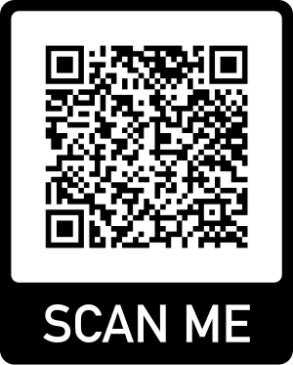
Infographic met alle onderzoeksresultaten

Slide 5
Een fietsstimulerings-programma kan vandaag de dag niet zonder app

Slide 6
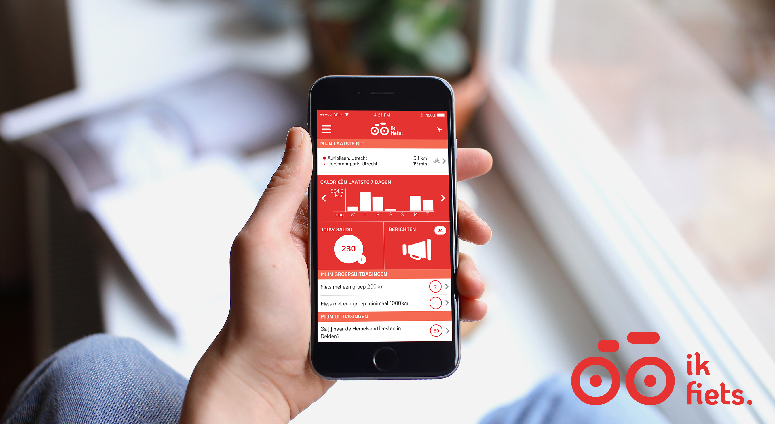

Slide 7
Een succesvolle probeeractie vraagt tegenwoordig om breder aanbod

Slide 8
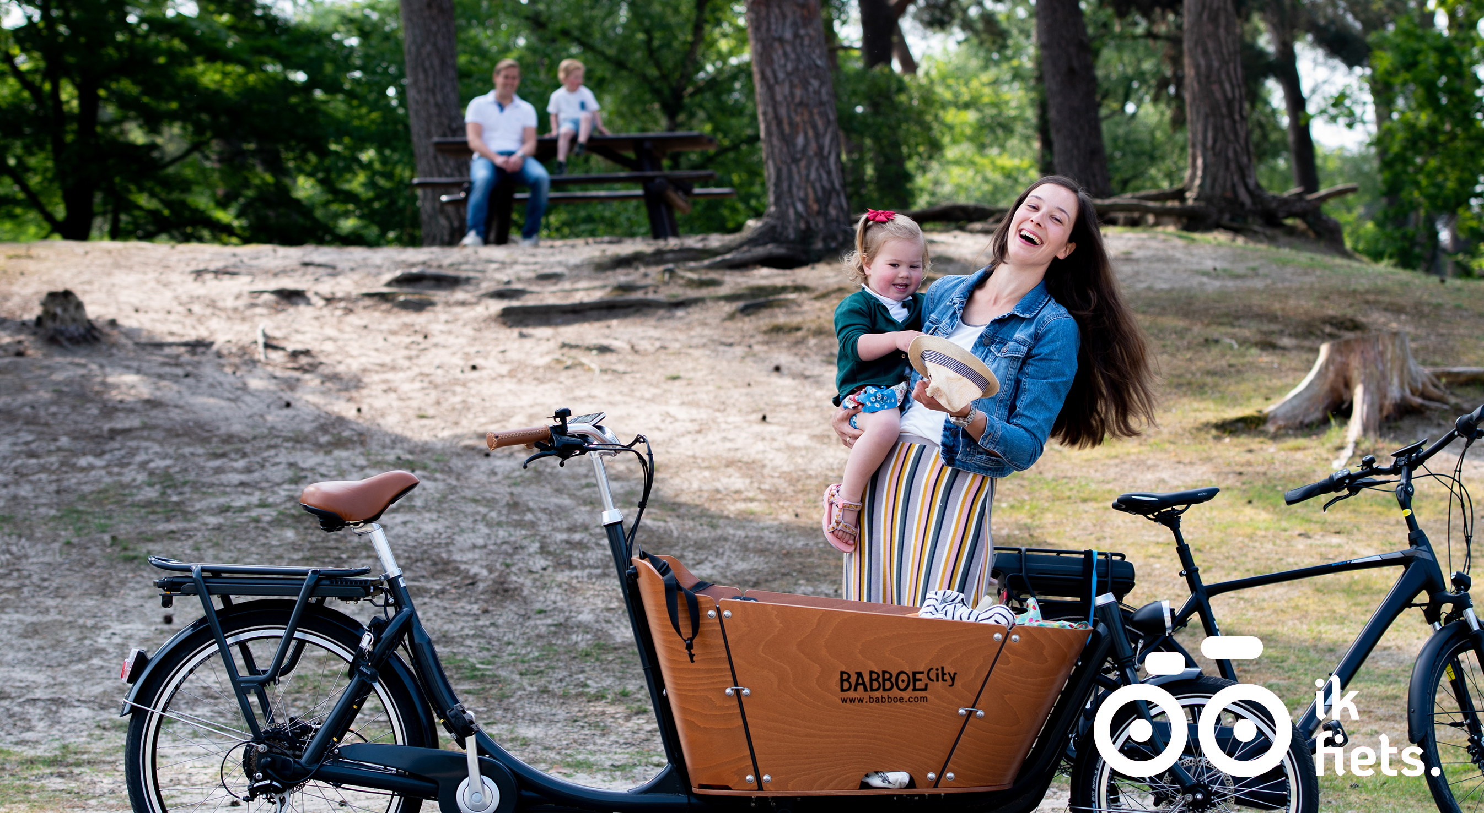

Slide 9
Echte verhalen zijn noodzakelijk voor succesvolle communicatie

Slide 10
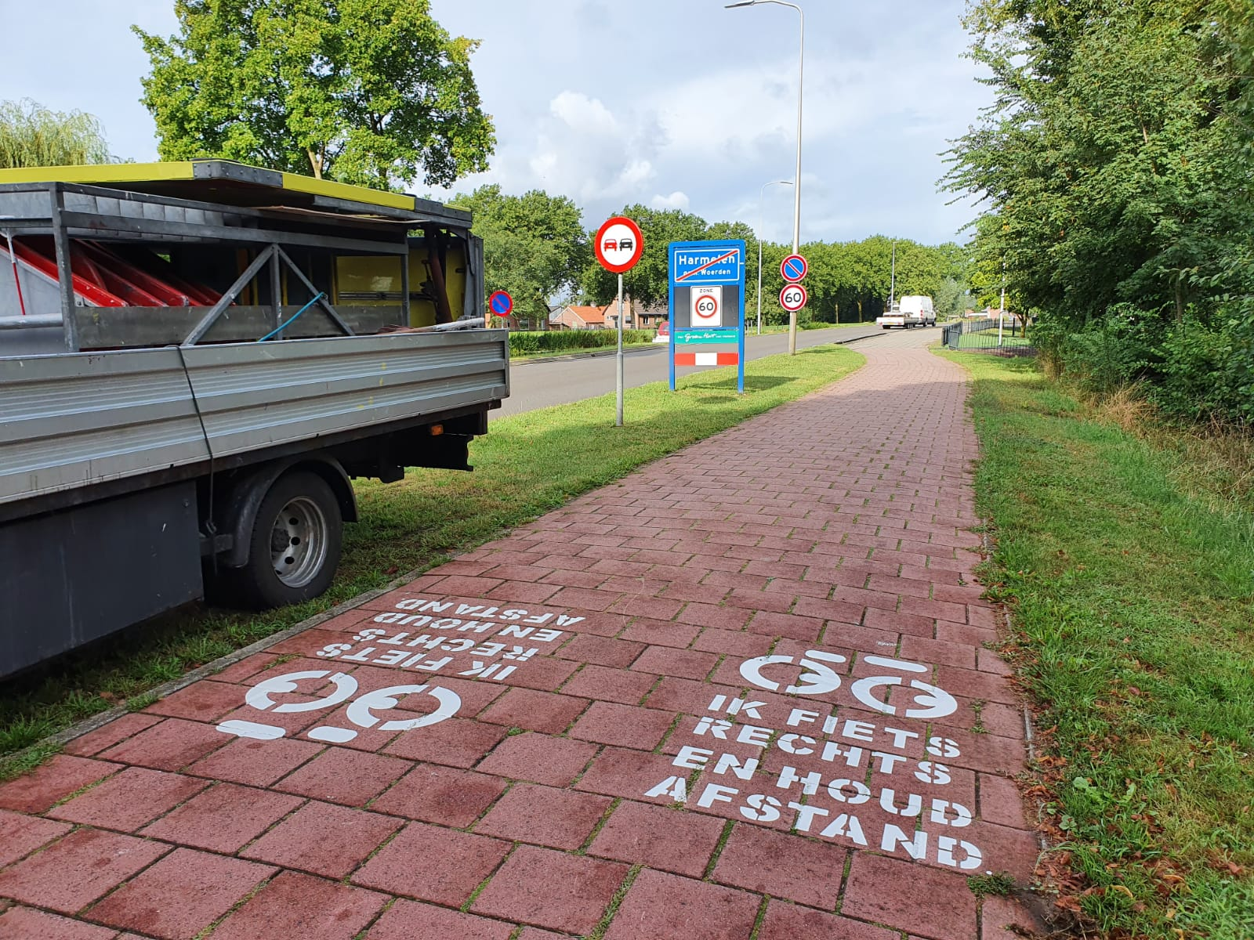

Slide 11
Dank voor jullie aandacht!
Ik fiets is uitgevoerd door een consortium bestaande uit vijf partijen: XTNT, Keijzer B.V., Dijksterhuis en Van Baaren, De Boom en het Meer en Mobidot. Met ieders expertise is gezamenlijk een compleet fietsprogramma ontwikkeld. Ik fiets is uitgevoerd in opdracht van de provincie Utrecht en in samenwerking met uitvoeringsorganisatie Goedopweg.
Meer informatie: fiets@provincie-utrecht.nl

Slide 12
Gouden tip: leer je doelgroep(en) kennen en gebruik hun leefwereld als uitgangspunt voor je stimuleringsprogramma

